Slide 1







종단 수준측량
도로기하구조 및 설계
20627462 김성찬
20628021 하성진
20627598 남태영
20726554 윤영환
20826632 권혜정

Slide 2

발 표 순 서
조원소개
목적
주간 활동 계획서
측량방법
노선선정
종단면도
내업
고찰

Slide 3


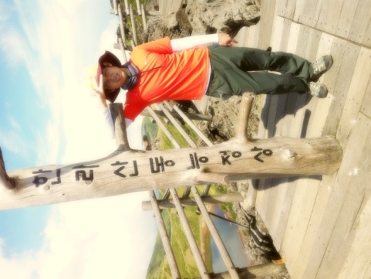


조원소개
20627462 김성찬
20627598 남태영
20628021 하성진
20726554 윤영환
20826632 권혜정

Slide 4
목 적
금호(후문)방면에서 본관 / 서문으로 이동시 불필요한
거리가 발생하고 공터의 활용이 필요
  등산로길을 이용하여 복지관쪽으로 진입도로를 결정하여
  거리를 단축시킨다.
인적이 드문곳(범죄발생 위험) 개선 필요
  도로를 포장시 가로등 설치

Slide 5
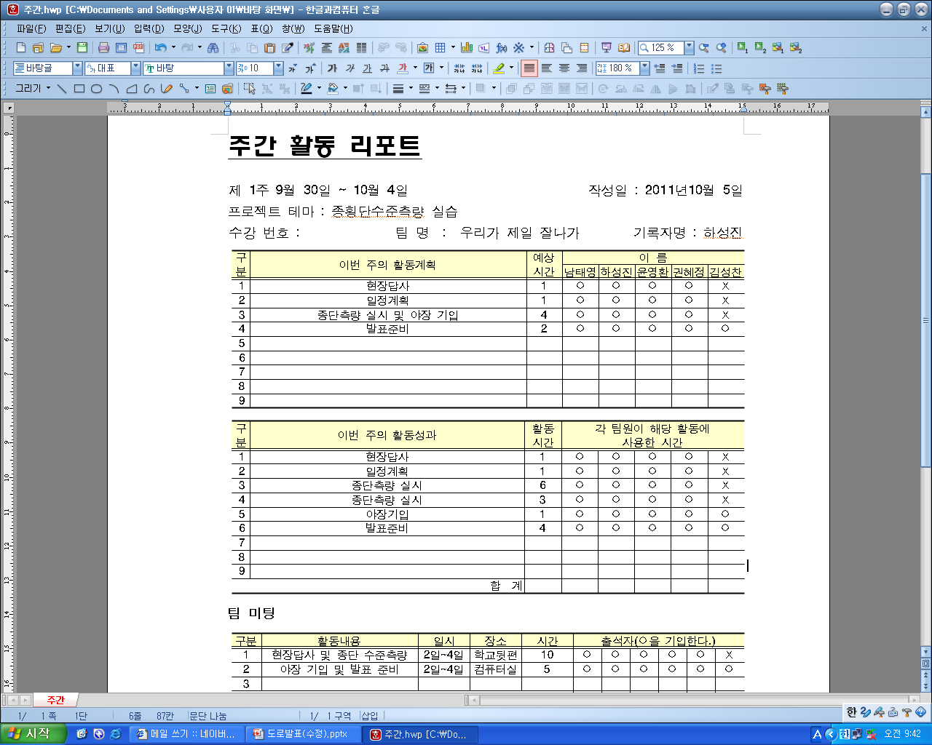
주간 활동 계획서

Slide 6
측 량 방 법(1/3)
답사 및 선점
  현장을 답사하여 설계 기준점의 위치를 확인하고
  노선도를 참고하여 선점한다
삼각측량 및 기준점 선점
  선점한 A점을 기준점으로 보고 측량한다.
수준측량
  직접수준 측량으로 선점한 A점 (100M)를 정확값으로 보고 측량한다.
  관측에 사용하는 측량기기는 레벨과 표척으로 한다.

Slide 7
측 량 방 법(2/3)
종단측량
  선점한 A점 (100M)를 기준하여 실시하되 직접수준으로 실시하며 20M 및 변곡되는 지점에 대하여 지반고를 측정한다.
측량보고서 작성
  측량된 종단측량 성과를 CAD도면화 작업하여 종단면도를 작성한다.
  측량야장과 계산부를 첨부한다.

Slide 8
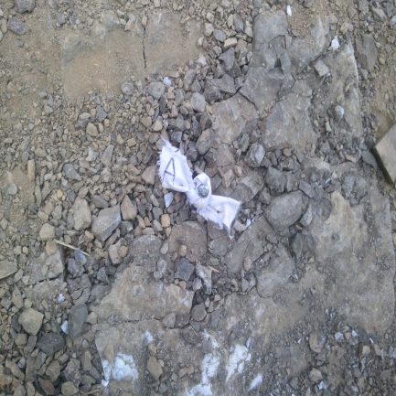
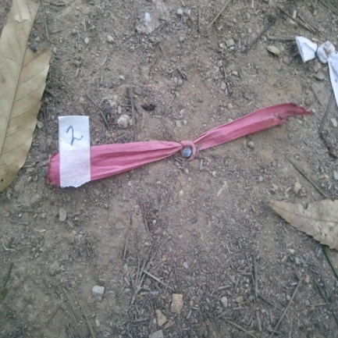
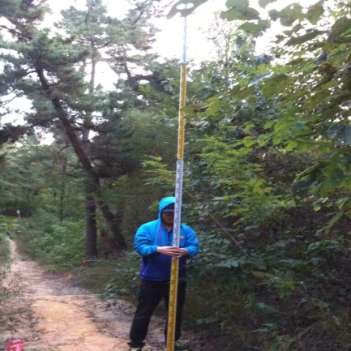
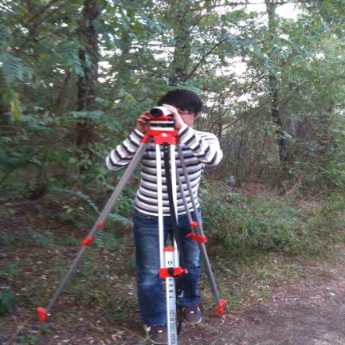

측 량 방 법(3/3)
지점사진
측량사진
기준 A점
No.2
표척
레벨

Slide 9
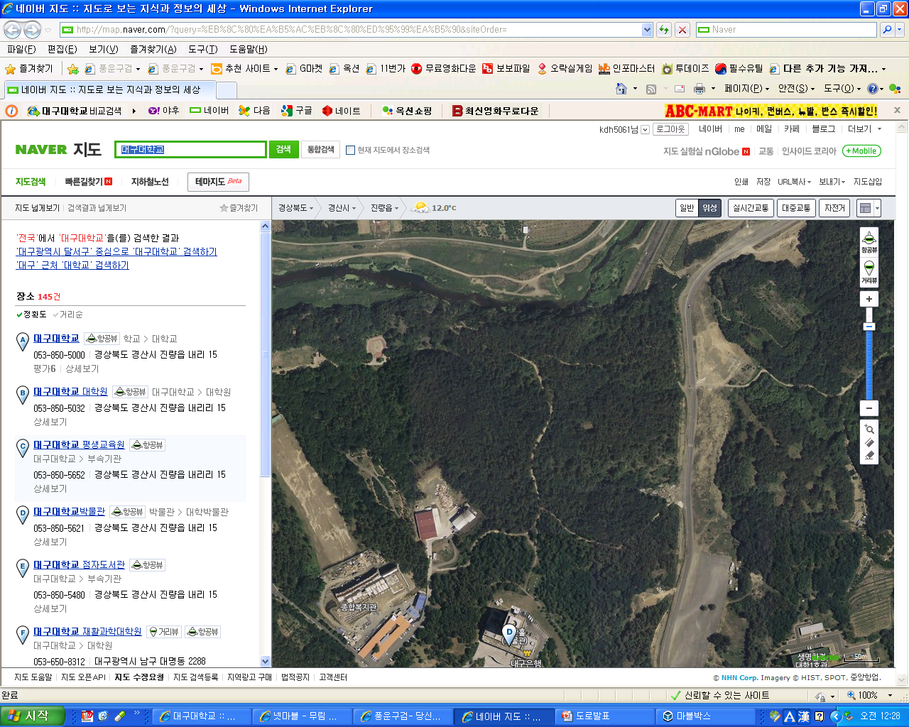
노선 선정
S.P
E.P

Slide 10
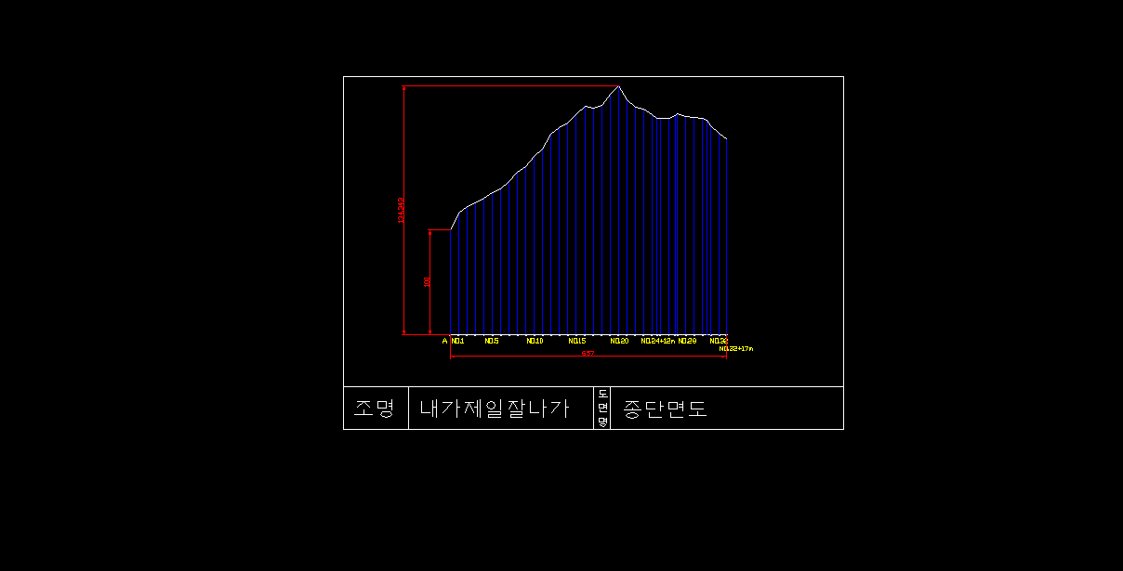
종단면도

Slide 11
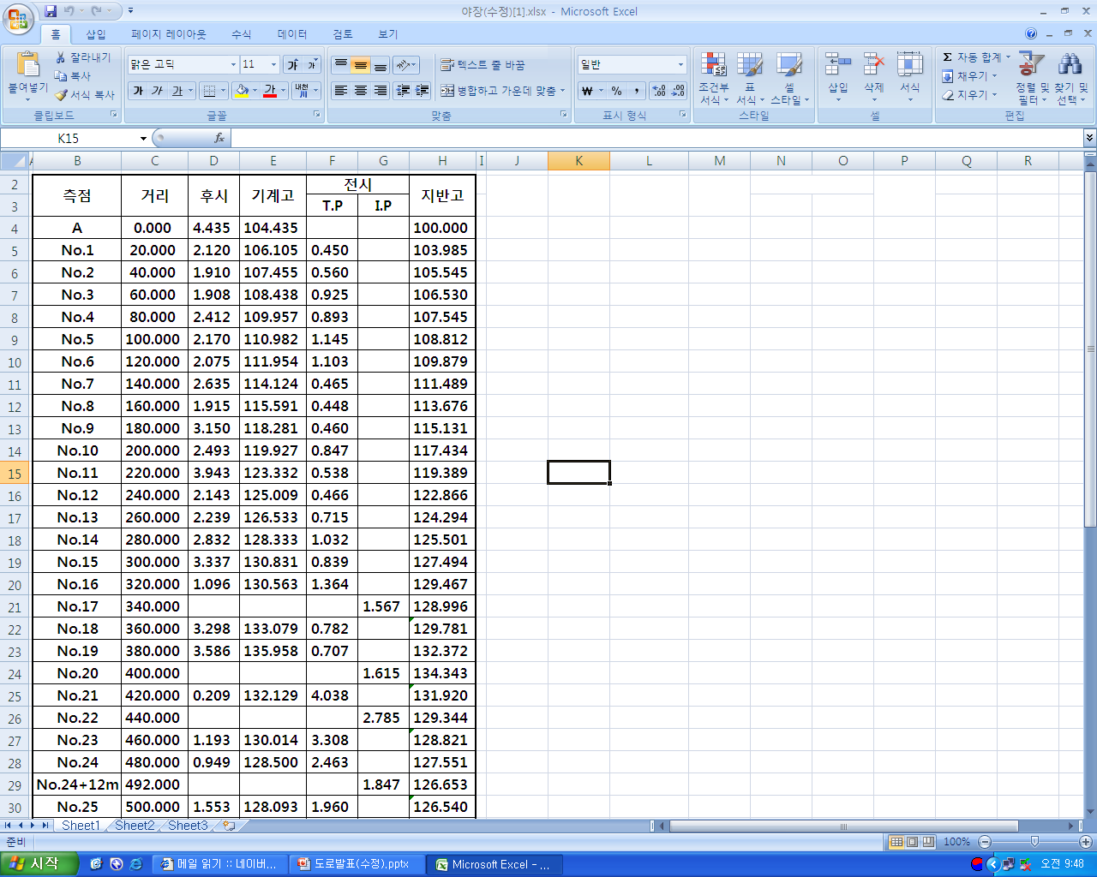
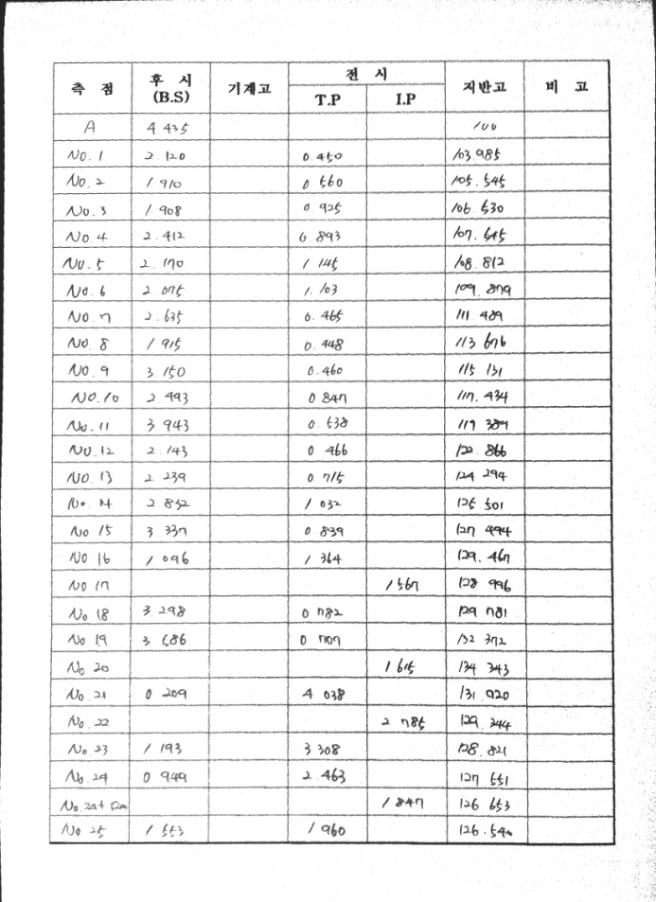
내 업(1/2)
야장기입
총 구간 : 657m

Slide 12
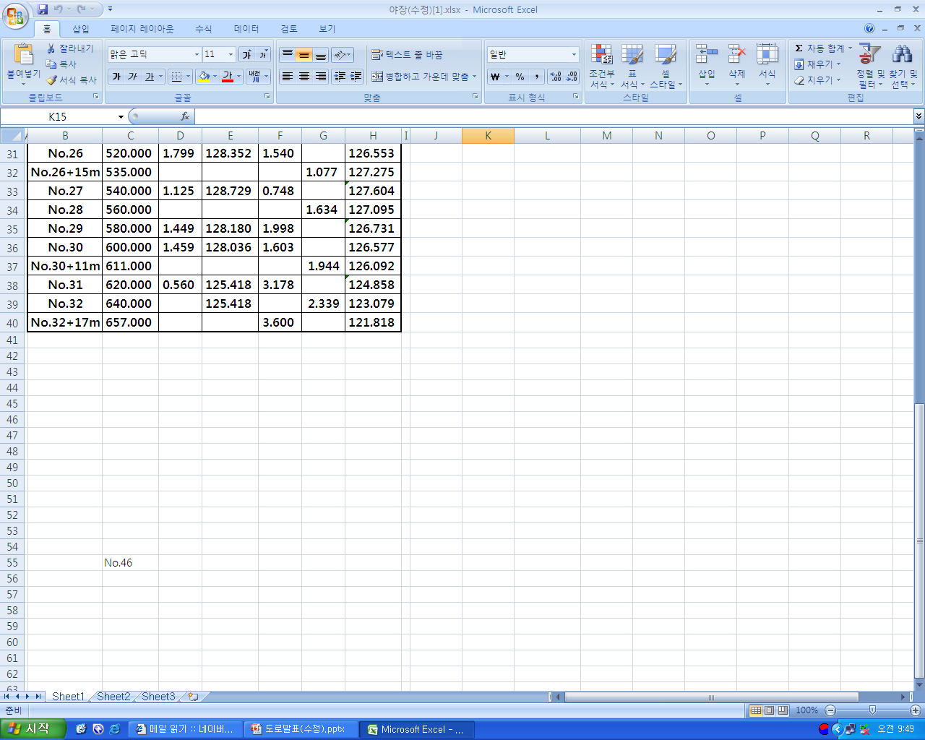
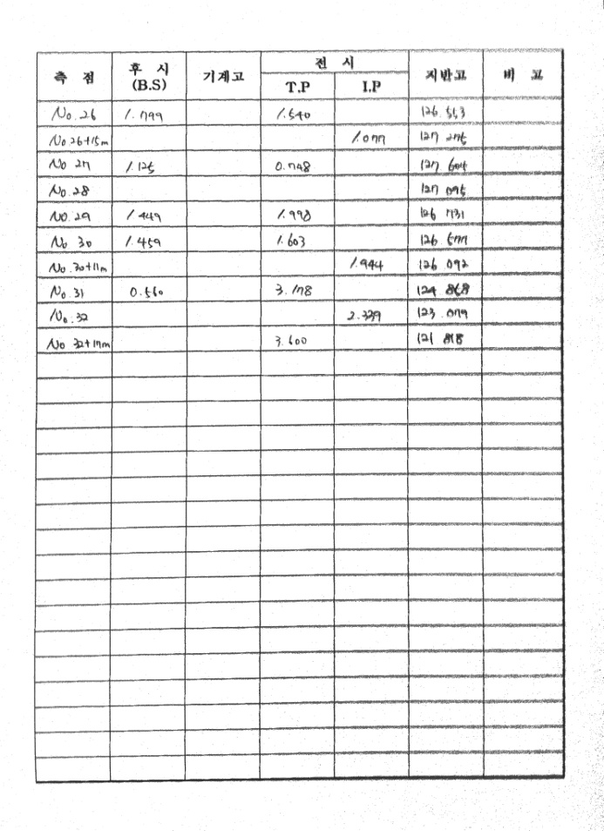
내 업(2/2)
야장기입
총 구간 : 657m

Slide 13
고 찰
산길이라 측량하는데 벌레가 많아서 힘들었습니다.
곡선구간이 많아서 거리를 재는데 어려움이 있었습니다.
갈림길이 있어 길 찾는데 어려움이 있었습니다
구간이 낮아질때 표척이 길이가 높아져 숫자를 정확히 보기가 어려웠습니다

Slide 14
감사합니다.

